Slide 1

✠VUI HỌC KINH THÁNH✠
ĂN NĂN
SÁM HỐI
CHÚA NHẬT I MÙA CHAY B

Slide 2
✠ TIN MỪNG CHÚA GIÊ-SU KI-TÔ
THEO THÁNH MÁC – CÔ ✠
Khi ấy, Đức Giê-su đem các ông Phê-rô, Gia-cô-bê và Gio-an đi theo mình.

Slide 3
Người đưa các ông đi riêng ra một chỗ, chỉ mình các ông thôi, tới một ngọn núi cao.

Slide 4
Rồi Người biến đổi hình dạng trước mắt các ông.

Slide 5
Y phục Người trở nên rực rỡ, trắng tinh, không có thợ nào ở trần gian giặt trắng được như vậy.

Slide 6
Và ba môn đệ thấy ông Ê-li-a cùng ông Mô-sê hiện ra đàm đạo với Đức Giê-su.

Slide 7
Bấy giờ, ông Phê-rô thưa với Đức Giê-su rằng: “Thưa Thầy, chúng con ở đây, thật là hay!

Slide 8
Chúng con xin dựng ba cái lều, một cho Thầy, một cho ông Mô-sê, và một cho ông Ê-li-a.”

Slide 9
Thực ra, ông không biết phải nói gì, vì các ông kinh hoàng.

Slide 10
Bỗng có một đám mây bao phủ các ông. Và từ đám mây, có tiếng phán rằng: “Đây là Con Ta yêu dấu, hãy vâng nghe lời Người.”

Slide 11
Các ông chợt nhìn quanh, thì không thấy ai nữa, chỉ còn Đức Giê-su với các ông mà thôi.

Slide 12
Ở trên núi xuống, Đức Giê-su truyền cho các ông không được kể lại cho ai nghe những điều vừa thấy, trước khi Con Người từ cõi chết sống lại.

Slide 13
Các ông tuân lệnh đó, nhưng vẫn bàn hỏi nhau xem câu “từ cõi chết sống lại” nghĩa là gì. ĐÓ LÀ LỜI CHÚA

Slide 14

HÃY
TÌM
KIẾM
NƯỚC
CHÚA
TRƯỚC
MỌI
SỰ
NGƯỜI
SẼ
LO
CHO
TÌM Ô CHỮ

Slide 15
1
 | G | I | A | C | Ô | B | Ê
T | R | Ắ | N | G | T | I | N | H
 |  |  | Ô | N | G | Ê | L | I | A
 |  | V | Â | N | G | N | G | H | E
 |  |  | Y | Ê | U | D | Ấ | U
 |  | Ô | N | G | M | Ô | S | Ê
S | Ố | N | G | L | Ạ | I
HÀNG
DỌC
2
3
4
5
6
7
2. Y PHỤC CHÚA GIÊ-SU TRỞ NÊN NHƯ THẾ NÀO SAU KHI NGƯỜI BIẾN HÌNH?
1. MỘT TRONG HAI NGƯỜI CON ÔNG DÊ-BÊ-ĐÊ ĐƯỢC CHÚA GIÊ-SU DẪN ĐI CÙNG NGƯỜI LÊN NÚI.
6. NGÔN SỨ ĐÀM ĐẠO VỚI CHÚA GIÊ-SU VÀ LÀ NGƯỜI DẪN DÂN DO THÁI RA KHỎI AI CẬP
4. TIẾNG CHÚA CHA PHÁN TỪ TRỜI NHẮC CON NGƯỜI PHẢI NHƯ THẾ NÀO VỚI CHÚA GIÊ-SU
7. KHÔNG ĐƯỢC KỂ LẠI CHO AI NGHE NHỮNG ĐIỀU VỪA THẤY, TRƯỚC KHI CON NGƯỜI TỪ CÕI CHẾT … …
3. MỘT TRONG HAI NGÔN SỨ HIỆN RA ĐÀM ĐẠO VỚI CHÚA GIÊ-SU
5. CHÚA GIÊ-SU LÀ NGƯỜI CON NHƯ THẾ NÀO VỚI CHÚA CHA?

Slide 16

 | G | I | A | C | Ô | B | Ê
T | R | Ắ | N | G | T | I | N | H
 |  |  | Ô | N | G | Ế | L | I | A
 |  | V | Â | N | G | N | G | H | E
 |  |  | Y | Ê | U | Đ | Ấ | U
 |  | Ô | N | G | M | Ổ | S | Ê
S | Ố | N | G | L | Ạ | I

Slide 17
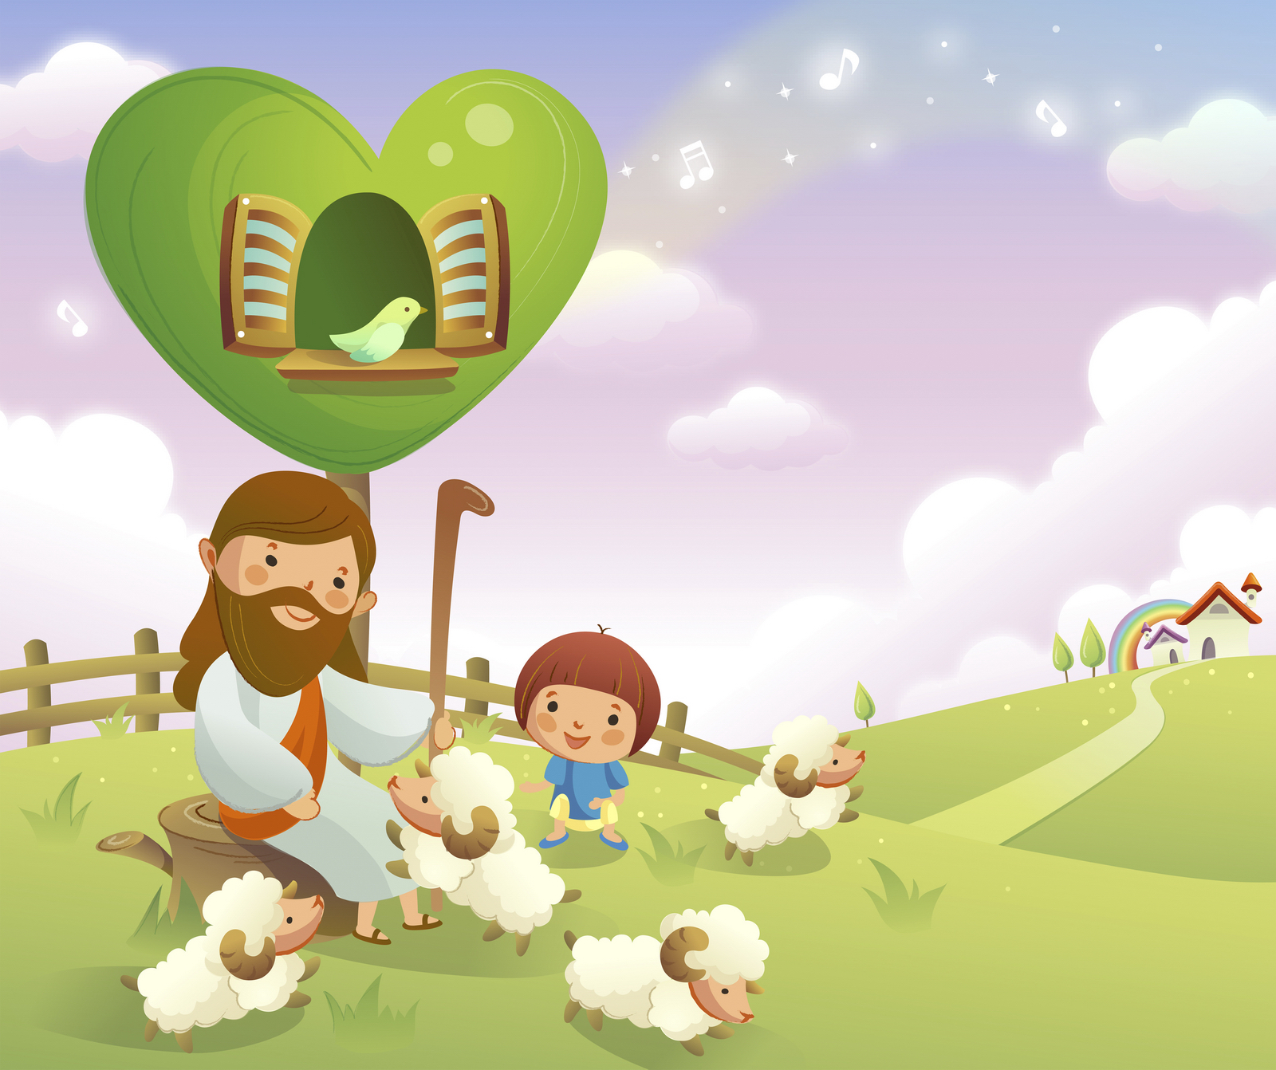
Học với Giê-su - Học cùng Giê-su
TRẮC NGHIỆM

Slide 18
1. Việc Chúa Giê-su biến đổi hình dạng cho chúng ta thấy trước điều gì?
A
  Viễn cảnh thiên đàng
A
  Viễn cảnh thiên đàng
B
  Viễn cảnh linh hồn sau khi chết
C
  Viễn cảnh ngày phán xét
D
Viễn cảnh ngày tận thế
Đáp án

Slide 19
2. Tiếng Chúa Cha phán từ trời: “Hãy vâng nghe lời Người”. Vậy chúng ta phải làm gì?
A
  Yêu thương lẫn nhau
B
  Tin – Cậy – Mến Thiên Chúa
C
  Rao giảng Tin Mừng
D
Tất cả đều đúng
D
  Tất cả đều đúng
Đáp án

Slide 20
3. Biến đổi nghĩa là gì?
A
  Hoán đổi cách sống
B
  Thay đổi cách sống
B
  Thay đổi cách sống
C
  Đổi chác cách sống
D
Tất cả đều đúng
Đáp án

Slide 21
4. Người tín hữu phải thay đổi cách sống như thế nào để phù hợp tâm tình mùa chay?
A
  Chỉ cần đi lễ thường xuyên
B
  Chỉ cần đi học giáo lý đầy đủ
C
  Từ bỏ tội lỗi, tập sống luật Chúa
C
  Từ bỏ tội lỗi, tập sống luật Chúa
D
Tất cả đều đúng
Đáp án

Slide 22

THIẾU NHI YÊU CHÚA
Em hãy nêu những tội mà tuổi thiếu nhi dễ mắc phải

